Slide 1
NEW MEDIA ART 02
50. léta 20. stol., nový začátek mediálního umění (01)

Slide 2
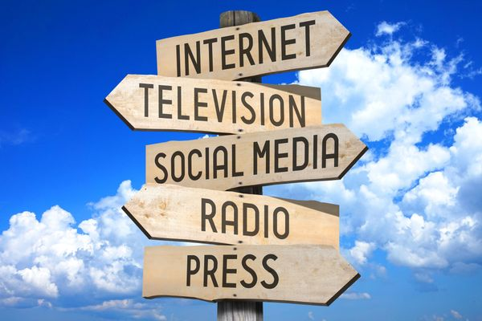
Média a umění / Média nahrazují umění / Umění reaguje na média
Fotografie (1839) /+ tisk/;
Film (1895) /20s film. průmysl;
Rádio (1895) /20s rozhlas;
Televize (1926) / 50s masmédium;
Internet (1969) / 90s rozšíření.

Slide 3
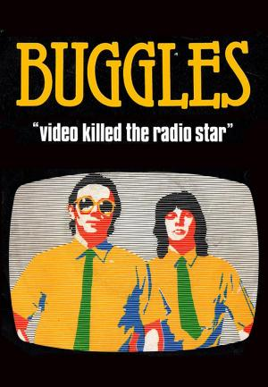
Média a umění / Média nahrazují umění / Umění reaguje na média
Nová média nahrazují starší média?
Fotografie a smrt malířství!
Vs. Emancipace malířství.
Televize a smrt filmu!
Vs. filmové a TV žánry, technologická transformace kina.
Video a smrt film a TV!
Vs. nová autenticita video-obrazu.

Slide 4
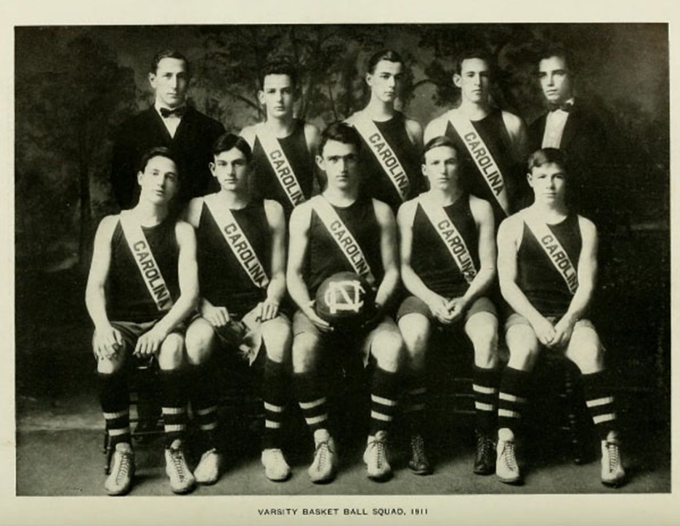
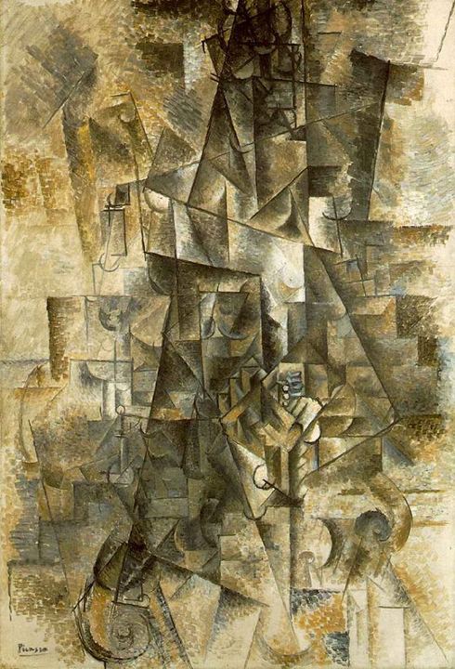
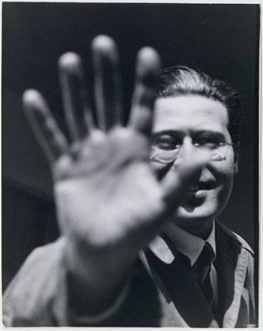

Fotografie vs./a obrazy
Laszlo Moholy-Nagy

Slide 5
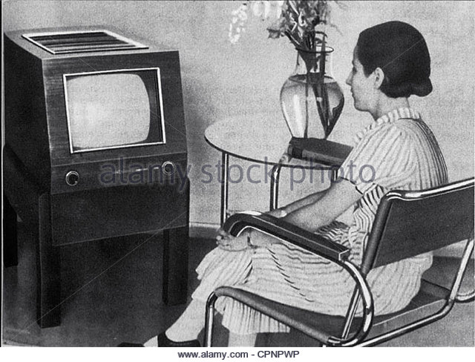
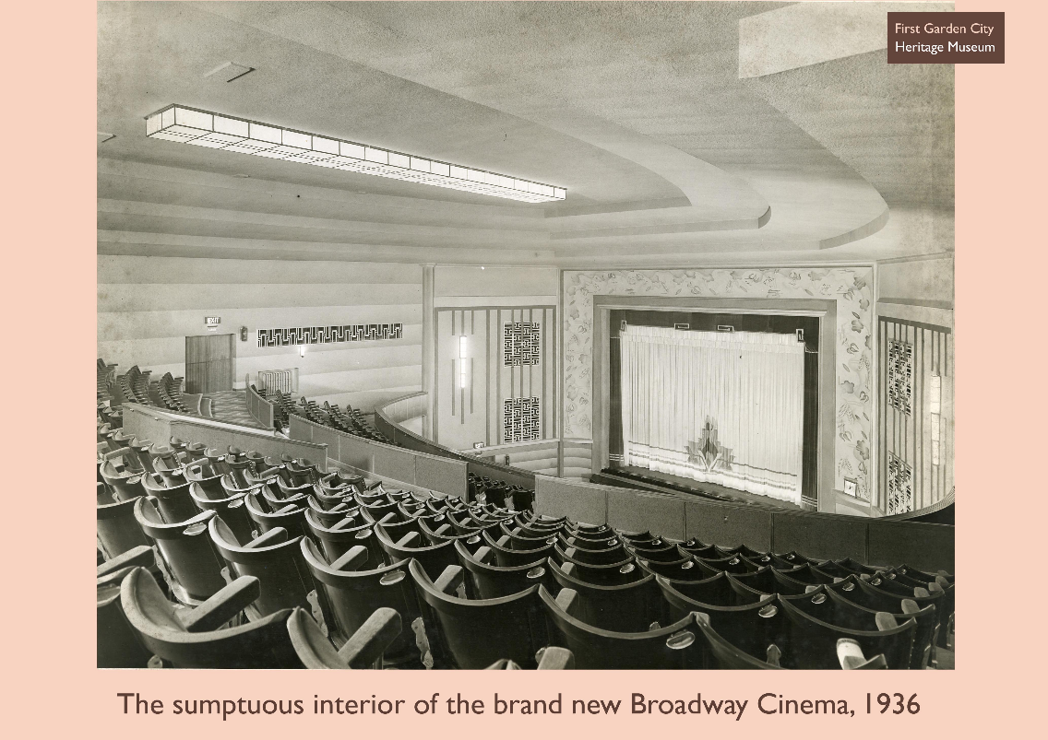
Televize a/vs. film
Televize, 1936

Slide 6
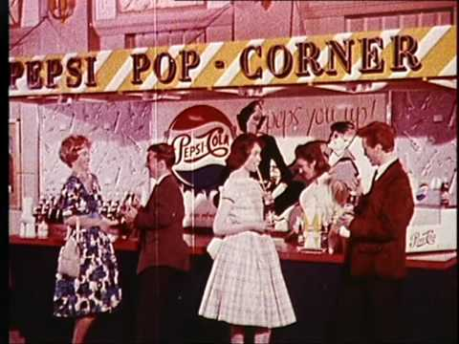
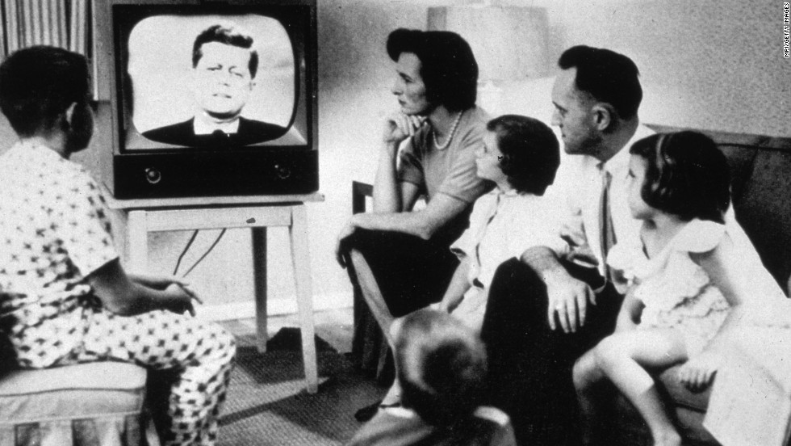
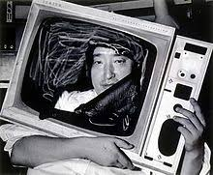
TV, film a/vs. video

Slide 7
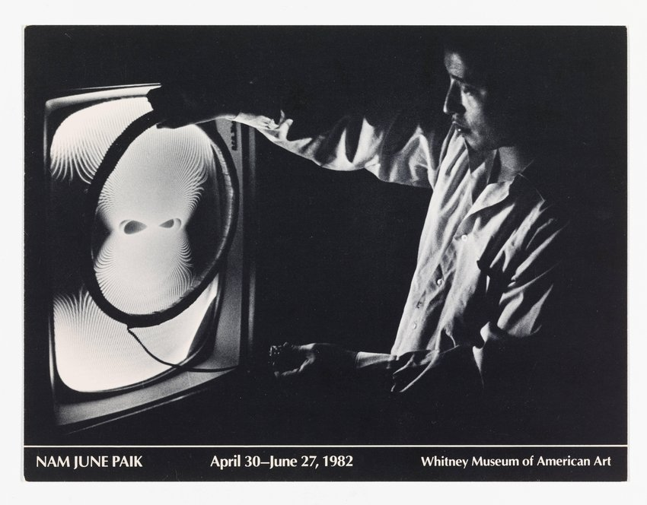
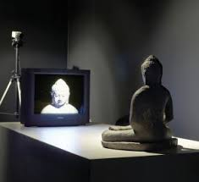
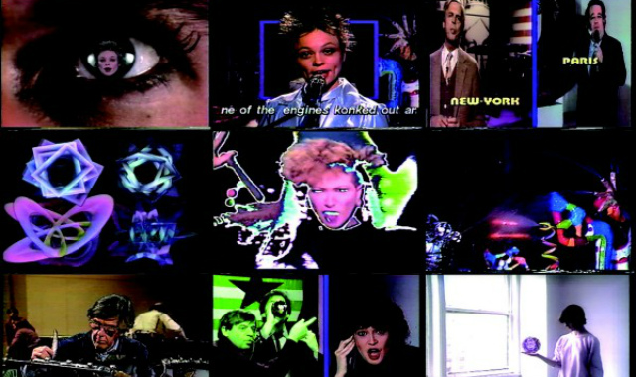
Média a umění / Média nahrazují umění / Umění reaguje na média
Proč/Jak umělci užívají média?
  Otázky vyplývající ze samotného média.
  Otázky kontextu mediální produkce.
  Problém izolace umění od společnosti.

Slide 8
Média a umění / Média nahrazují umění / Umění reaguje na média
1. polovina 20. století
2. polovina 20. století
Umělecké manifesty: filmu, rádia, televize….
„Média nahrazují umění.“
„Všechno moderní umění je mediální umění.“
(D. Daniels)
Média ve službách politiky a peněz. Zrod masmédií.
„Umění reaguje na média.“
„Všechno mediální umění je anti-mediální umění.“
(D. Daniels)

Slide 9
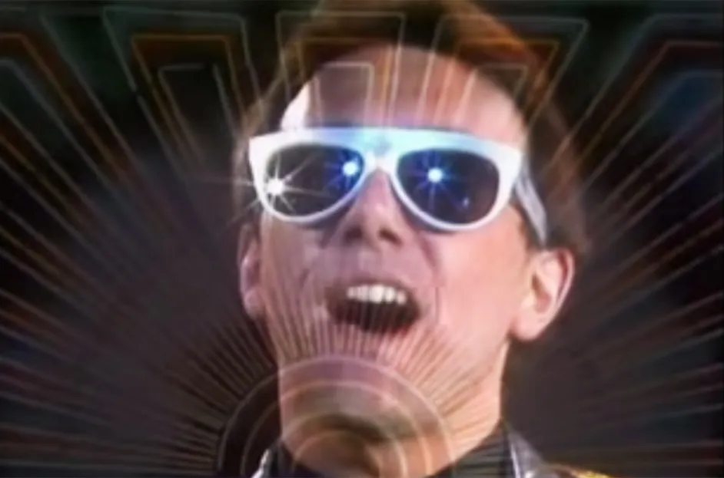
Média a umění / Média nahrazují umění / Umění reaguje na média
50. léta 20. století a
nový začátek mediálního umění
Obrázek je ilustrační.
The Buggles, „Video Killed the Radio Star“.
(video-klip byl vysílám stanicí MTV v roce 1981, během jejího prvního vysílání)

Slide 10
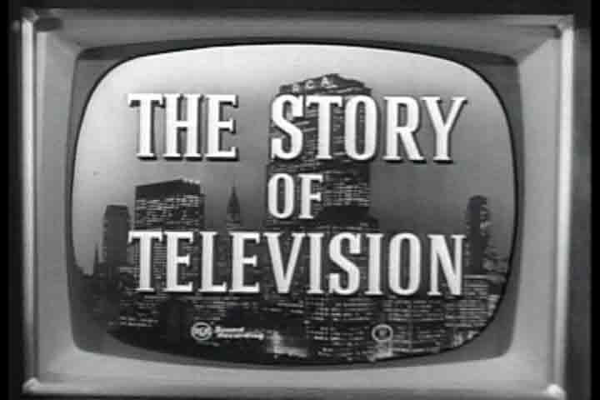
TV: médium bez umění

Slide 11
TV: médium bez umění
„Televize je široce používaný jednosměrný dálkový telekomunikační systém vysílání a přijímání televizního signálu – obrazu a zvuku. Komerčně se začala televize využívat od 30. let 20.století, dostala se i do domácností a stala se důležitým komunikačním prostředkem a zdrojem zábavy.“
Slovo televize bylo odvozeno z řeckého tele – daleko a latinského vize – vidět.
1. TV vysílání, BBC: 1936: http://www.tvhistory.tv/
http://www.stream.cz/slavnedny/527595-2-listopad-den-kdy-zacala-vysilat-televize
Historie televize:
Monaco, James: Jak číst film. Praha, Albatros 2004. (Historie TV in Film a média: chronologie, s. 578 a dále.)
Historie české TV: http://www.ceskatelevize.cz/ct/historie/index.php
Historie ČT v datech: www.ceskatelevize.cz/vse-o-ct/historie/ceskoslovenska-televize/cst-v-datech/

Slide 12
TV: médium bez umění
T. W. Adorno (1903 – 1969) a kritika televize jako masmédia a součásti „schématu kulturního průmyslu“.
Adorno, T. W. Prolog k televizi, 1953.
Adorno, T.W. Televize jako ideologie, 1953.
V. Flusser (1920 - 1991):
„[O]byvatelé obytné místnosti sedí v půlkruhu kolem skříňky, aby přijali obrazy a zvuky, které z ní proudí; podle názorů některých analytiků zaujímá proto skříňka /TV/ místo, které dříve zaujímala matka nebo učitel ve třídě. To je omyl. Bedna není vysílač (jako matka a učitel), ale poslední bod louče. Půlkruh je výsečí … pro obyvatele neviditelného kruhu.“ (Flusser, V: Komunikológia, 2002, s.140)

Slide 13
Q&A
Theodor Wiesengrund Adorno: Prolog k televizi (1953)
„Společenské, technické a umělecké aspekty televize nelze pojednat izolovaně.“
„Televizní médium jako takové však spadá do obsáhlého schématu kulturního průmyslu a jako spojující článek mezi rozhlasem a filmem rozvíjí jeho základní tendenci: obklíčit ze všech stran posluchačovo vědomí a polapit je.“
„… what television does to people.“

Slide 14
Q&A
Theodor Wiesengrund Adorno: Televize jako ideologie (1953)
Adorno provádí obsahovou analýzu TV produkce. Jak to dělá? (výzkumná metoda, výzkumný vzorek)
„Psychoanalýza (…) je zkrácena a strnule zpředmětněna způsobem, který (….) obrací její smysl v pravý opak.“

Slide 15
Q&A
Theodor Wiesengrund Adorno
Co je to kulturní průmysl?
Jaké místo v něm zaujímá televize?

Slide 16
NEW MEDIA ART 02
50. léta 20. stol., nový začátek mediálního umění (02)

Slide 17
Mediální umění (nové začátky): 1950 a dále
Tři strategie mediálního umění: 1951 až 1952:
Strategie | Umělec | Médium
Utopicko-emfatická s. | Lucio Fontana | televize
Receptivně-analytická s. | John Cage | rádio
Kriticko-destruktivní s. | Guy Debord | film

Slide 18

Mediální umění (nové začátky): 1950 a dále
Tři strategie mediálního umění: 1951 až 1952
Utopicko – emfatická s.: Lucio Fontana (televize)
Manifest prostorovosti pro televizi (1952)
Dostupné on-line: http://www.mediaartnet.org/source-text/70/

Slide 19
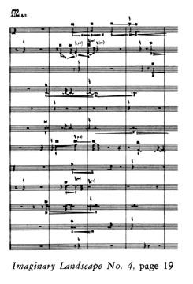
Mediální umění (nové začátky): 1950 a dále
Tři strategie mediálního umění: 1951 až 1952
Receptivně – analytická s.: John Cage (rádio)
Imaginary Landscape No.4 (1951)
http://www.johncage.info/workscage/landscape4.html
Dostupné on-line: https://www.ubu.com/sound/cage_various.html
Unplugged verze…4:33 (1952)
Dostupné on-line:
http://www.youtube.com/watch?v=HypmW4Yd7SY

Slide 20
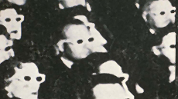
Mediální umění (nové začátky): 1950 a dále
Tři strategie mediálního umění: 1951 až 1952
Kriticko–destruktivní s.: Guy Debord (film)
Guy Debord: Hurlements en faveur de Sade (1952)
Dostupné on-line:
http://www.ubu.com/film/debord_hurlements.html
Guy Debord: Society of Spectacle (1967)/sound/
http://www.ubu.com/film/debord_spectacle1.html
http://www.ubu.com/film/debord_spectacle2.html

Slide 21
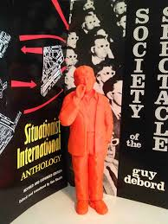
Mediální umění: nové začátky: 1950 a dále
Tři strategie mediálního umění: 1951 až 1952
Kriticko – destruktivní s.: Guy Debord a film
Společnost spektáklu

Slide 22
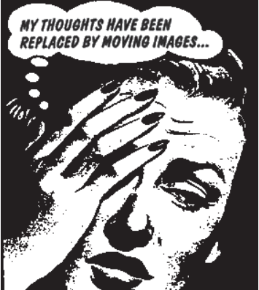
Společnost spektáklu
Koncentrovaný spektákl (totalitních režimů)
Rozptýlený spektákl (konzumního kapitalismu)
Integrovaný spektákl (informační, globalizované společnosti)

Slide 23
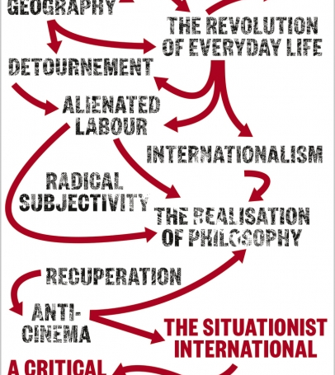
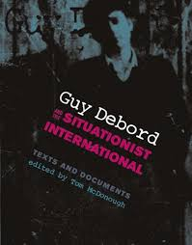
Lék proti spektáklu: Situacionistické strategie
Psychogeografie
Dérivé
Détournement

Slide 24
Mediální umění: nové začátky: 1950 a dále
Tři strategie mediálního umění: 1951 až 1952
Utopicko–emfatická s.: Lucio Fontana: televize
Receptivně–analytická s.: John Cage: rádio
Kriticko–destruktivní s.: Guy Debord a film
Shrnutí situace
Film: etablované médium: anti-postoj (viz experimentální film a videoart)
Rádio: zvukový materiál stále otevřený pro manipulaci, dekonstrukci, rekombinaci…
Televize: utopické naděje, které se nikdy nenaplnily (utopie vs. realita TV)

Slide 25
Q&A
Jakým byl 50. a 60. letech 20. století postoj umělců a intelektuálů k populární kultuře a médiím?

Slide 26
Q&A
Na příkladech prostudovaných textů (Fontana, Cage, Debord) vysvětlete umělecké strategie ve vztahu k médiím, které reprezentují.
Utopicko–emfatická s.: Lucio Fontana: televize

Slide 27
Q&A
Na příkladech prostudovaných textů (Fontana, Cage, Debord) vysvětlete umělecké strategie ve vztahu k médiím, které reprezentují.
Receptivně–analytická s.: John Cage: rádio

Slide 28
Q&A
Na příkladech prostudovaných textů (Fontana, Cage, Debord) vysvětlete umělecké strategie ve vztahu k médiím, které reprezentují.
Kriticko–destruktivní s.: Guy Debord a film

